Slide 1
2021.08.17(加班)~2021.08.18
工作日報
記錄人：葉柏漢
記錄日期：2021.08.18
工作時間：
18:00~19:00
08:30~17:30

Slide 2

本日工作事項
Day work
完成溫室型式設計 (加班)
完成披覆材料勾選功能
完成材料成本勾選功能
半完成溫室型式勾選功能(剩下披覆材料)

Slide 3
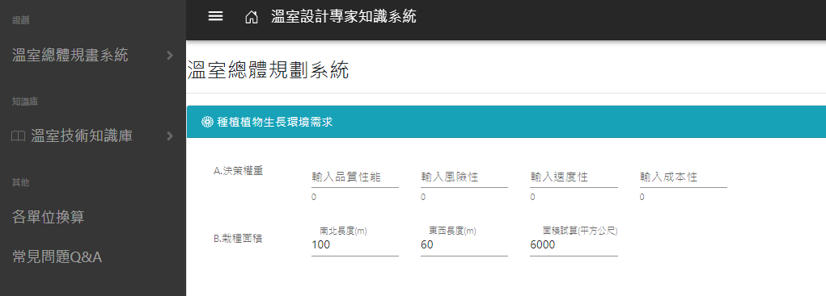
溫室型式設計
Project designing
會讀取之前所記錄的長度寬度，並在首次進入頁面時自動填入

Slide 4
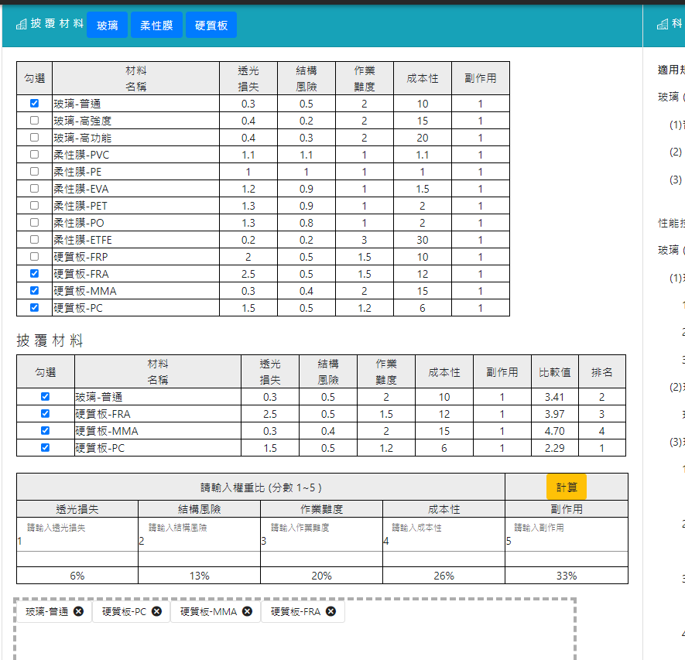
披覆材料
Project designing
勾選之後下面的框框會顯示以勾選的內容

Slide 5
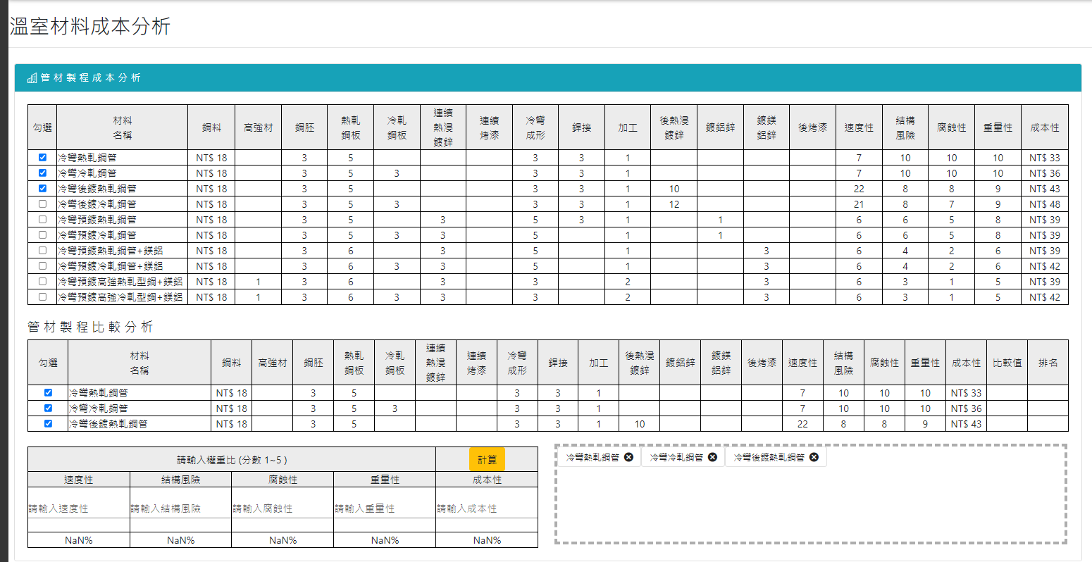
材料成本分析
Project designing
功能同上一頁所述

Slide 6
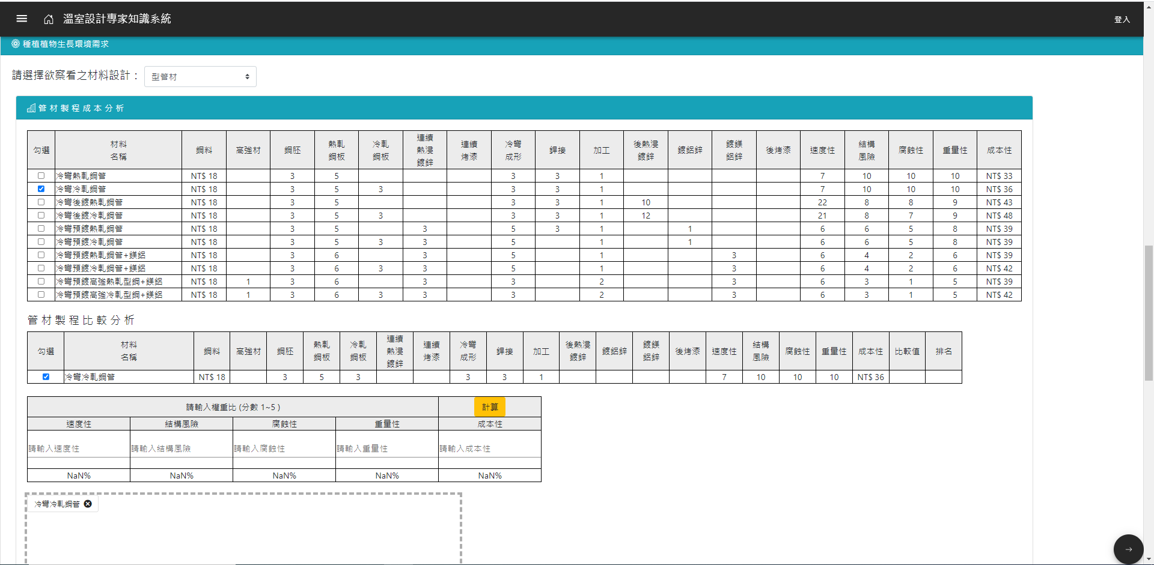
溫室型式設計-材料成本
Project designing
功能同上一頁所述

Slide 7
明日預期規劃
Project planning
完成溫室型式設計-結構材料結果勾選功能
將這些勾選的結果讀進資料庫

Slide 8
謝謝觀看

